Slide 1

Universidad Autónoma de Campeche
RECTORÍA
ÁREA DE VALIDACIÓN ELECTRÓNICA
PROCEDIMIENTOS DE VALIDACIÓN ELECTRÓNICA

Slide 2
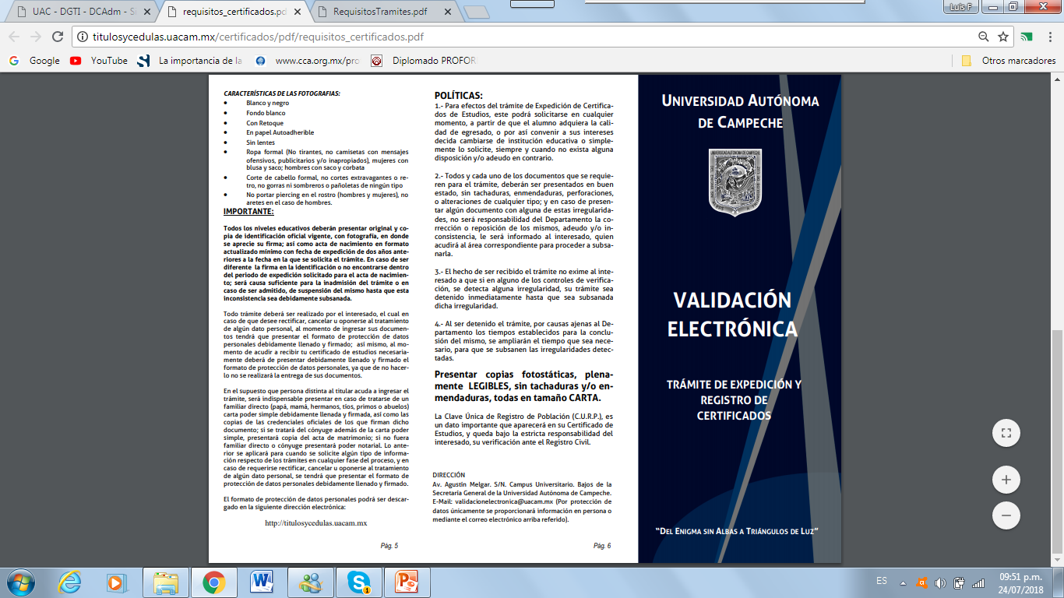
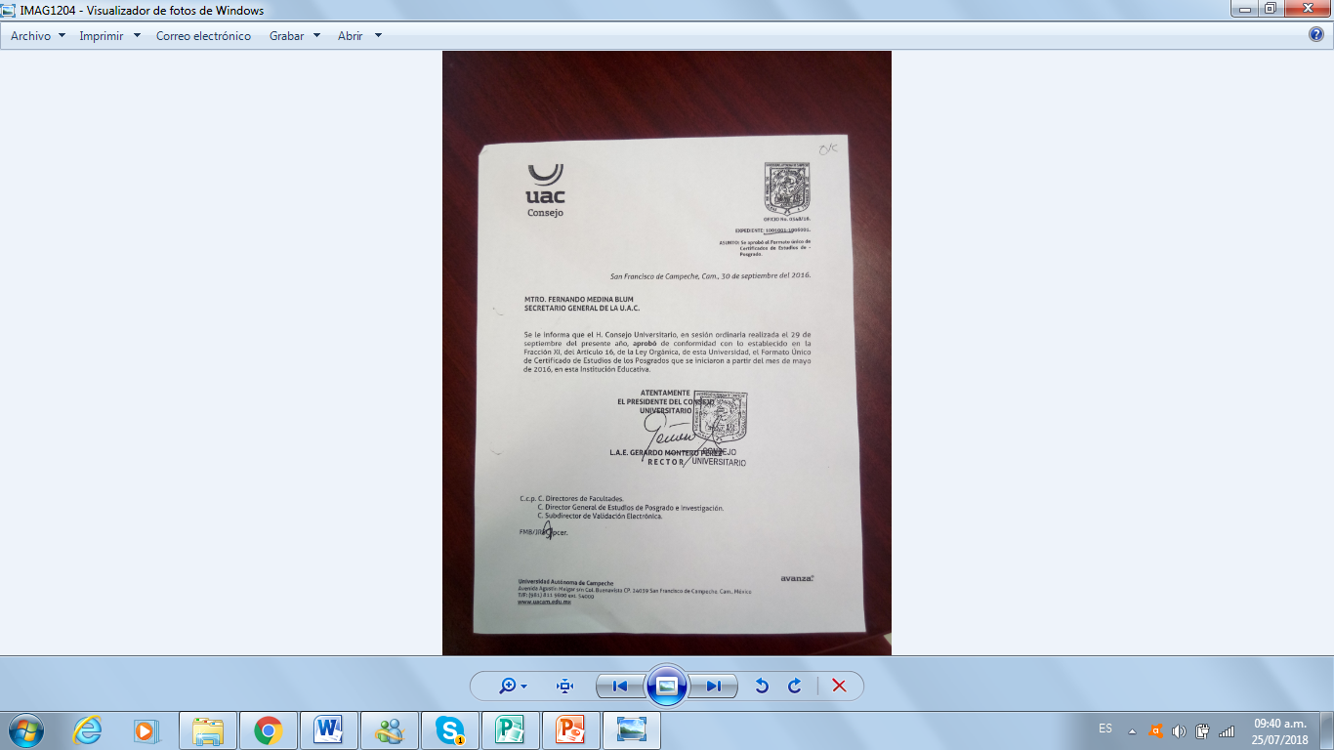
¿A partir de qué momento los certificados de estudios de posgrado se emitirán mediante procedimientos de Validación Electrónica?

Slide 3
Requisitos para solicitar un certificado de estudios de posgrado:
NIVELES ACADEMICOS | 1 | 2 | 3 | 4 | 5
Original de recibo de pago de derechos. | X | X | X | X | X
Historial Académico debidamente firmado y sellado. (Vigencia de seis meses contados a partir de la fecha de expedición). | X | X | X | X | X
Acta de Nacimiento ACTUALIZADA, original. | X | X | X | X | X
Clave Única del Registro de Población (C.U.R.P.) en formato nuevo. | X | X | X | X | X
Copia del comprobante de pago por expedición de fotografías, a favor de la Universidad Autónoma de Campeche. | X | X | X | X | X
2 Copias legibles de identificación vigente con fotografía. | X | X | X | X | X
Formato de protección de datos personales, debidamente llenado y firmado. (Véase precisiones al uso y llenado de este formato en la pág. 5) | X | X | X | X | X

Slide 4
Aspectos importantes a considerar de este trámite.
1.- Se sugiere solicitar mínimo dos certificados a cada egresado; (uno para su autorización de examen ante el H. Consejo Universitario y otro para tramitar su título impreso y su título electrónico).
2.- El costo del certificado de estudios de posgrado es de $500.00
3.- El tiempo de respuesta oficial hasta el día de hoy es de 20 días hábiles como máximo.

Slide 5
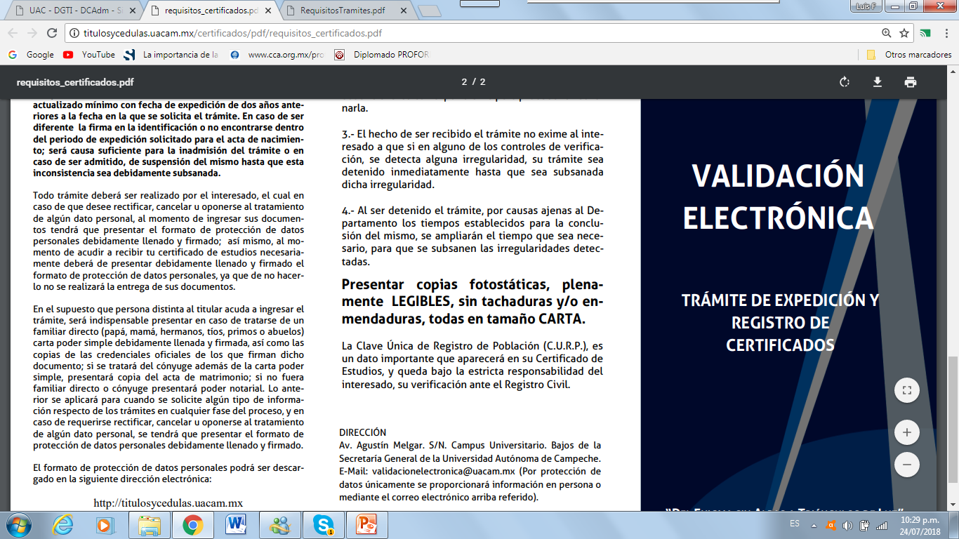
Aspectos importantes a considerar de este trámite

Slide 6
A fin de que puedan generar los historiales académicos de sus egresados de posgrado se requiere:
Que envíen copia impresa y electrónica del programa educativo, solicitar los derechos para su Secretaría Académica (creación del programa educativo, catálogo de docentes, captura de calificaciones, impresión de certificados e historiales académicos, entre otros), Coordinador de Posgrado y Director Académico (visualización).
El Secretario Académico puede crear el Programa Educativo y él deberá generar la carga académica con la respectiva carga de calificaciones.
En caso de tener docentes invitados, deberán enviarnos los datos para el catálogo correspondiente: nombre del docente, C.U.R.P., correo electrónico y último grado académico; acompañado de la copia del CURP.

Slide 7
Fotografías
Costos:
NOMBRE DEL NUEVO CONCEPTO |  | COSTO POR FOTOGRAFÍA |  | TIPO |  | CONCEPTO
FOTOGRAFÍA OVALADA EXTRA TITULO, BLANCO Y NEGRO, MATE, AUTOADHERIBLE |  | 24.00 |  | 2 |  | 220
FOTOGRAFÍA CREDENCIAL CUADRADA, BLANCO Y NEGRO, MATE, AUTOADHERIBLE |  | 8.00 |  | 2 |  | 221
FOTOGRAFÍA INFANTIL CUADRADA, BLANCO Y NEGRO, MATE, AUTOADHERIBLE |  | 8.00 |  | 2 |  | 222
PAQUETE TITULACIÓN (INCLUYE FOTOGRAFÍAS PARA 2 CERTIFICADOS, 1 JUEGO DE ACTAS Y 1 TITULO, DIPLOMA O GRADO). |  | 80.00 |  | 2 |  | 223
PAQUETE EGRESO (INCLUYE FOTOGRAFÍAS PARA 1 CARTA DE PASANTE Y 2 CONSTANCIAS DE LIBERACIÓN DE SERVICIO SOCIAL). |  | 42.00 |  | 2 |  | 224

Slide 8
Fotografías
Los horarios para la toma y entrega de fotografías son de lunes a viernes de 8:30 a.m. a 14:00 p.m.
Durante el periodo comprendido del mes de julio al mes de septiembre de 2018, se recibirán fotografías tanto del Departamento de Estudio Fotográfico de la Universidad, como de otros estudios fotográficos foráneos; aclarándose que a partir del 1 de octubre de 2018, las fotografías para los trámites de: carta de pasante, constancia certificada de servicio social, certificado de estudios, actas de examen y de acto protocolario, y títulos, serán única y exclusivamente las generadas por el Departamento de Estudio Fotográfico de la Universidad.
En la actualidad las fotografías que se soliciten al Departamento de Estudio Fotográfico, se les entregarán a los solicitantes, con posterioridad se informará de los procesos para que el Área de Validación Electrónica haga llegar las fotografías de los estudiantes a las áreas responsables de los trámites que requieran las fotografías

Slide 9
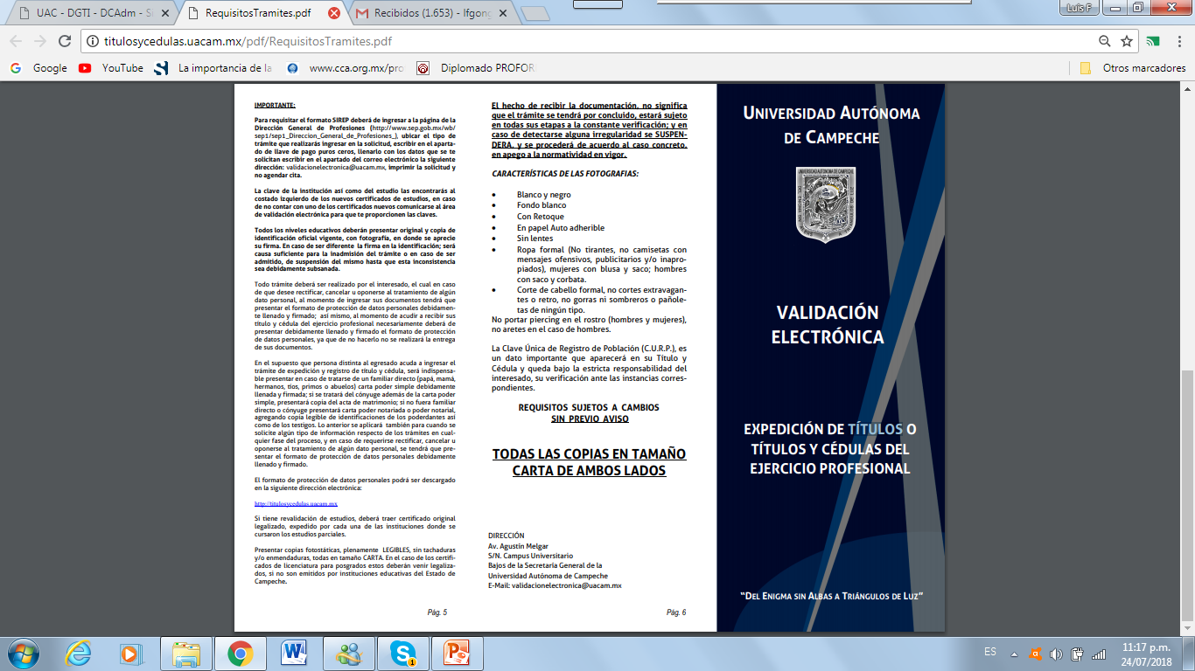
Nuevo Título y Cédula Electrónicos
Para el nuevo procedimiento de expedición y registro de título, título electrónico y cédula electrónica, la Universidad Autónoma de Campeche, continuará expidiendo un título, diploma o grado en papel que entregará al egresado, y transmitirá a la Dirección General de Profesiones el mismo documento en electrónico (específicamente un archivo xml).
Este archivo xml, permitirá a los egresados de la Universidad, estar en la posibilidad de solicitar su correspondiente cédula electrónica directamente a Profesiones Federal.
Adicionalmente para solicitar la cédula electrónica, cada egresado deberá contar con su firma electrónica avanzada, que se solicita en el SAT.

Slide 10
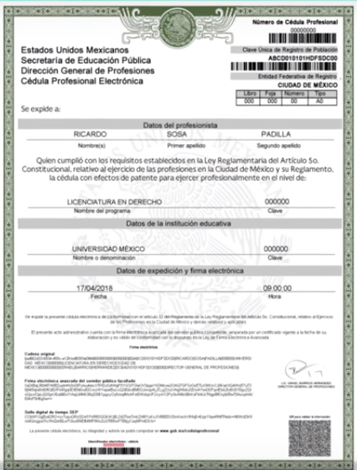
Nuevo Título y Cédula Electrónicos
La cédula electrónica que se recibirá al correo electrónico de cada egresado que la solicite; recibirá directamente de la Dirección General de Profesiones dos archivos un archivo xml (que es el archivo con valor), y una representación en pdf sin valor, que será así:

Slide 11
Nuevo Título y Cédula Electrónicos
Durante el periodo de transición para la implementación del nuevo procedimiento de expedición y registro de la cédula electrónica, que concluye el 1 de octubre de 2018; ningún egresado de la Universidad podrá solicitar su cédula, por medio de la Secretaría de Educación del Gobierno del Estado o directamente ante la Dirección General de Profesiones.
Para los egresados de la Universidad que cuentan con un título de piel, y que no tramitaron su respectiva cédula, tendrán que esperar hasta que la Universidad reporte a la Dirección General de Profesiones la información solicitada para que puedan solicitar su cédula directamente en la página de la Dirección General de Profesiones.
En este sentido el primer bloque que se reportará comprenderá de la presente fecha hasta el 14 de abril de 2010; con posterioridad se procederá a reportar del 13 de abril de 2010 hasta el año de 1994 y en un tercer bloque se reportará de 1993 hasta la creación de la Universidad. (Los tiempos en que estarán listos estos bloques de información se estarán comunicando oportunamente).

